Slide 1
Созвездие мужества
Подготовительная группа компенсирующей направленности № 8 МБДОУ № 144

Slide 2
Актуальность
Герой, героизм, подвиг…Сегодня, как никогда, актуально должны звучать эти понятия. Примером для подражания у современных детей являются образы западной киноиндустрии: Человек-паук, Шрек, Ниндзяго и др. Это влияние на определенное время затмило некоторые ценности. Поэтому на мужественных поступках детей-современников мы хотели дать представление об истинной сути понятия «Герой».

Slide 3
Место проведения проекта
МБДОУ – детский сад комбинированного
вида № 144 г. Екатеринбурга
Сроки проведения проекта
04.12.2017 – 11.12.2017
Участники проекта
дети, воспитатель, учитель-логопед,
родители подготовительной группы
Авторы проекта
учитель-логопед гр.№8 Ульянова Ж.Б.
воспитатель гр.№8 Нолеваева Э.Г.

Slide 4
Задачи
провести опрос детей: кого они считают своим героем;
найти информацию о детях, совершивших подвиг в наше время;
совершенствовать умение детей пересказывать текст;
воспитывать мужество, самопожертвование, милосердие, чувство сострадания к ближнему.

Slide 5
Паспорт проекта
Цель - формирование нравственных идеалов в сознании детей дошкольного возраста , служащих им примером для подражания.
Тип - информационный
Продолжительность -краткосрочный

Slide 6
Этапы реализации проекта
I.Подготовительный: 1.Провести опрос детей.
2.Найти иллюстрации по теме.
II. Реализация: 1.Проведение воспитателями и учителем – логопедом мероприятий по плану проекта.
2.Приобщение родителей к совместной работе по подготовке и пересказу детских проектов.
III. Заключительный: 1.Анализ и обобщение результатов.
2. Изготовление плаката « Cпасение на воде»
3.Создание презентации

Slide 7
Ожидаемые результаты
Для детей –умение различать понятия «Герой» и «Антигерой»;
-развитие способности отражать свои мысли и чувства при пересказе текстов;
-подготовка и оформление мини-проектов по теме
Для педагогов - повышение профессиональной компетенции.
Для родителей -повышение заинтересованности в формировании мужества и сопереживания у детей.

Slide 8
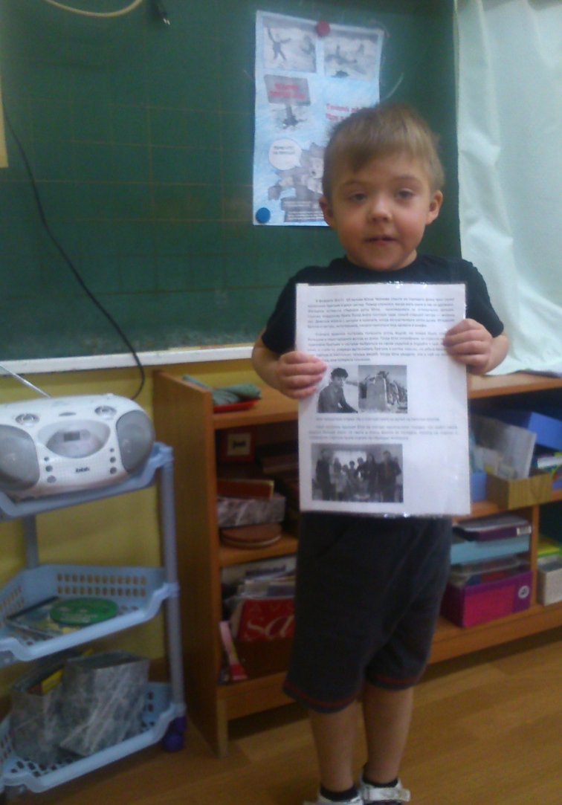
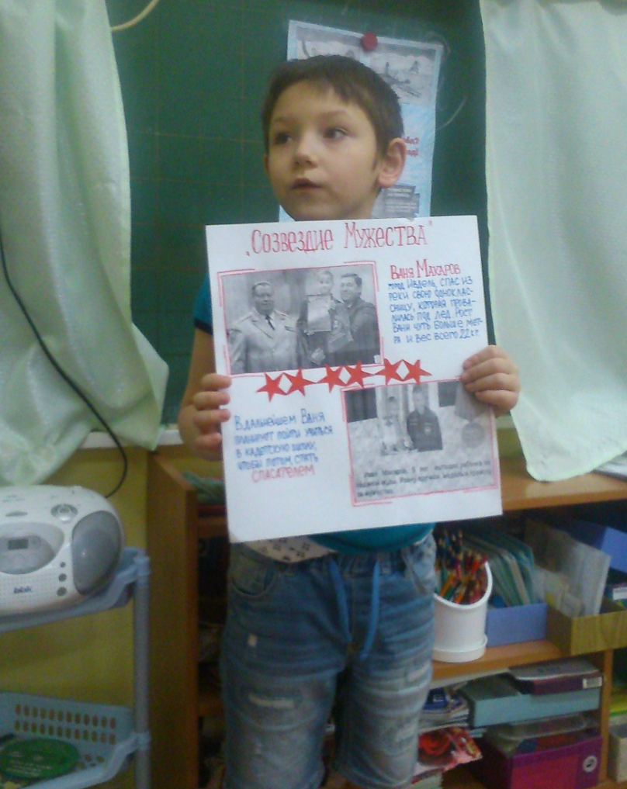

Slide 9
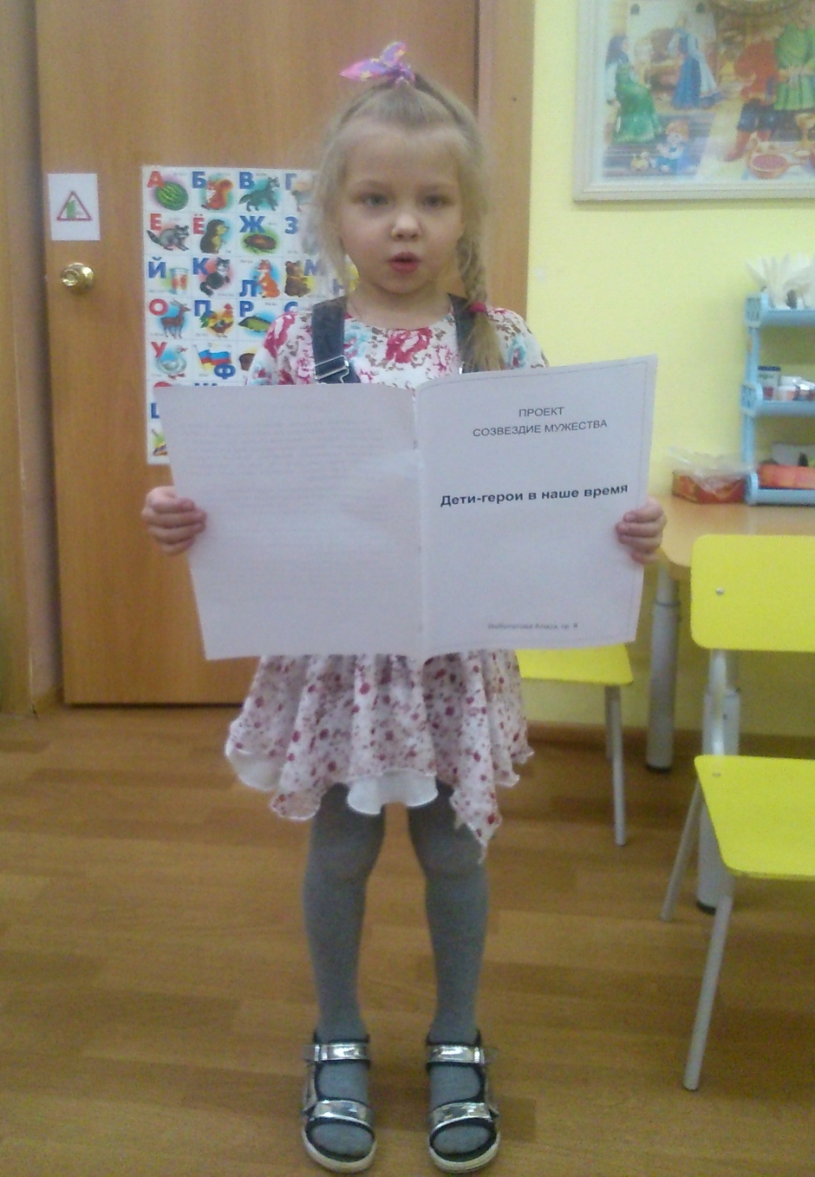

Slide 10
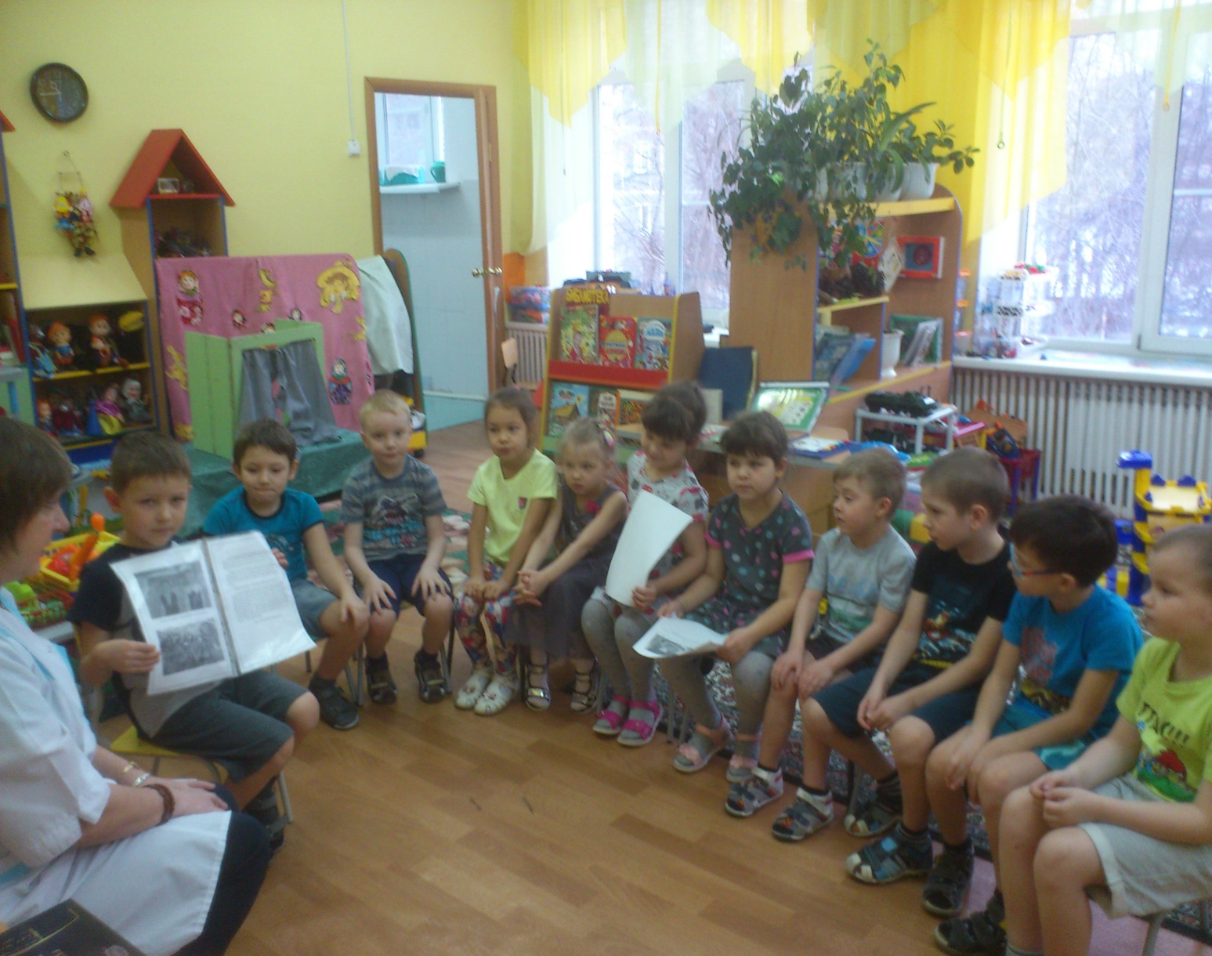

Slide 11
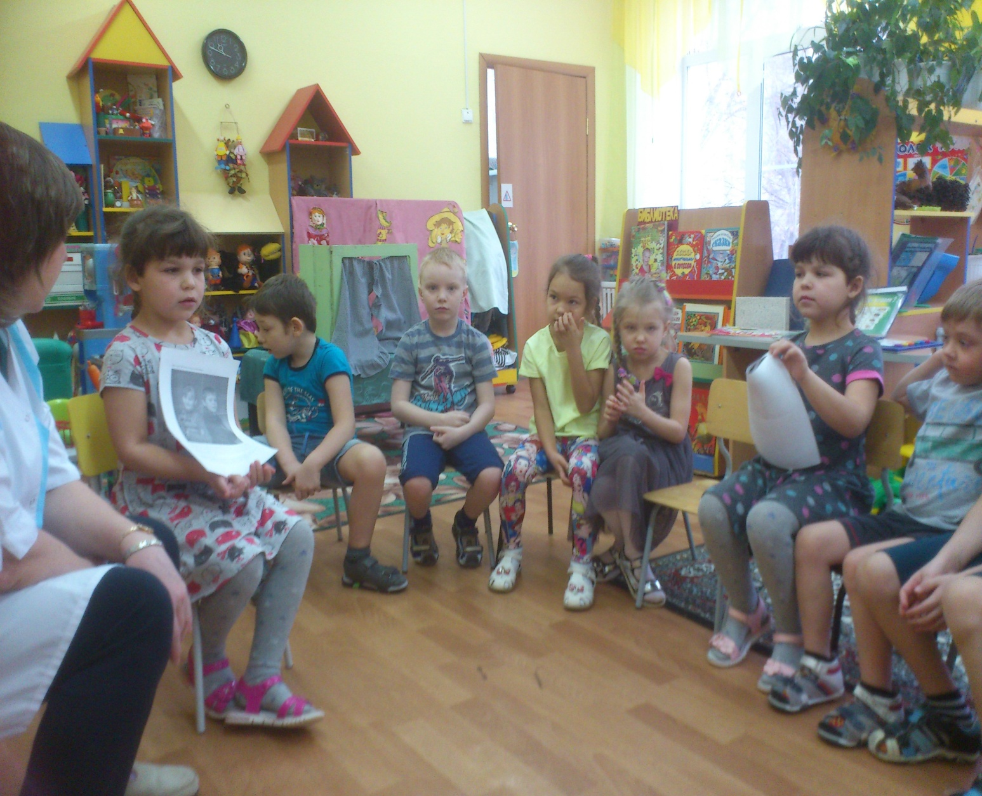

Slide 12
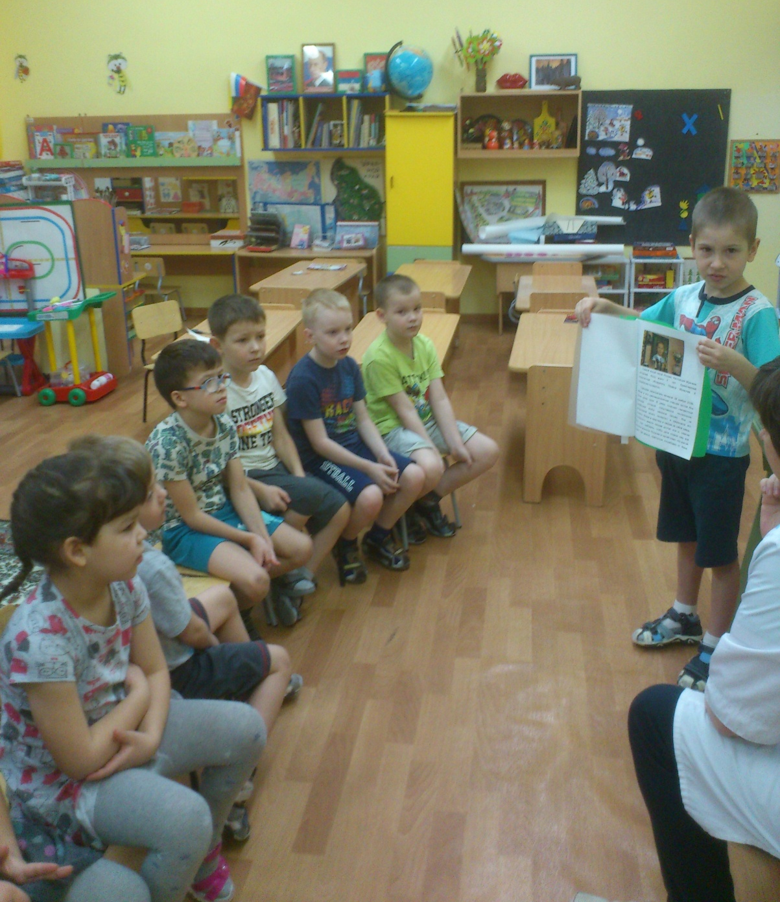

Slide 13
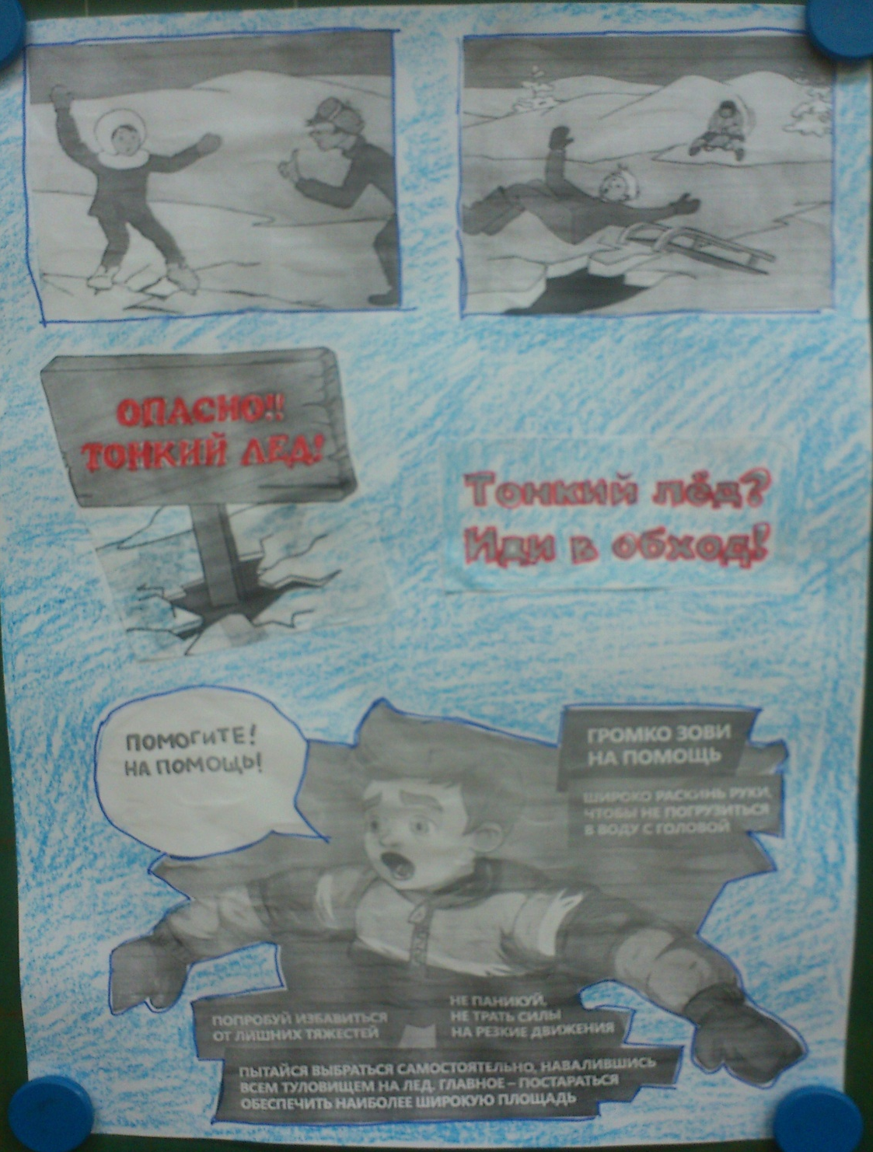

Slide 14
Спасибо

